Slide 1

Ingeniería de Sistemas e Informática
TEMA:
ESTUDIO DE LA TÉCNICA TEST DRIVEN DEVELOPMENT (TDD) Y DESARROLLO DEL SISTEMA PARA LA ADMINISTRACIÓN DE CONSULTORIOS MÉDICOS.
Tutores:
Ing. Jenny Ruiz e Ing. Mario Ron, MSc.
Autores:
Luis Cuenca y Andrés Veintimilla.
Sangolquí, Junio 2014.

Slide 2
CONTENIDO
1
Motivación y Contexto
2
Planteamiento del Problema
3
Objetivos
4
6
8
Marco Teórico
Implementación de la Metodología
7
9
Pruebas
Ejecución del Sistema
Conclusiones y Recomendaciones
5
Especificación de Requerimientos

Slide 3
Motivación y Contexto
Técnica de desarrollo
La interpretación de los cambios dentro de los procesos de la ingeniería de software como inevitables y necesarios representan una gran ventaja en las metodologías agiles.
Consultorios médicos
Con el desarrollo tecnológico continuo, los centros médicos dejan atrás los procesos manuales enfocados a la administración de los pacientes, para brindar un optimo y eficaz servicio a los usuarios.
Frente a este escenario
Se propuso el estudio de la técnica test driven development (tdd) y desarrollo del sistema para la administración de consultorios médicos.

Slide 4
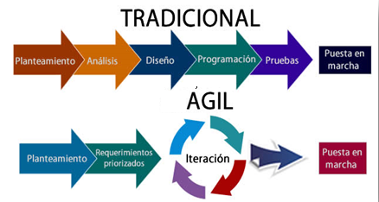
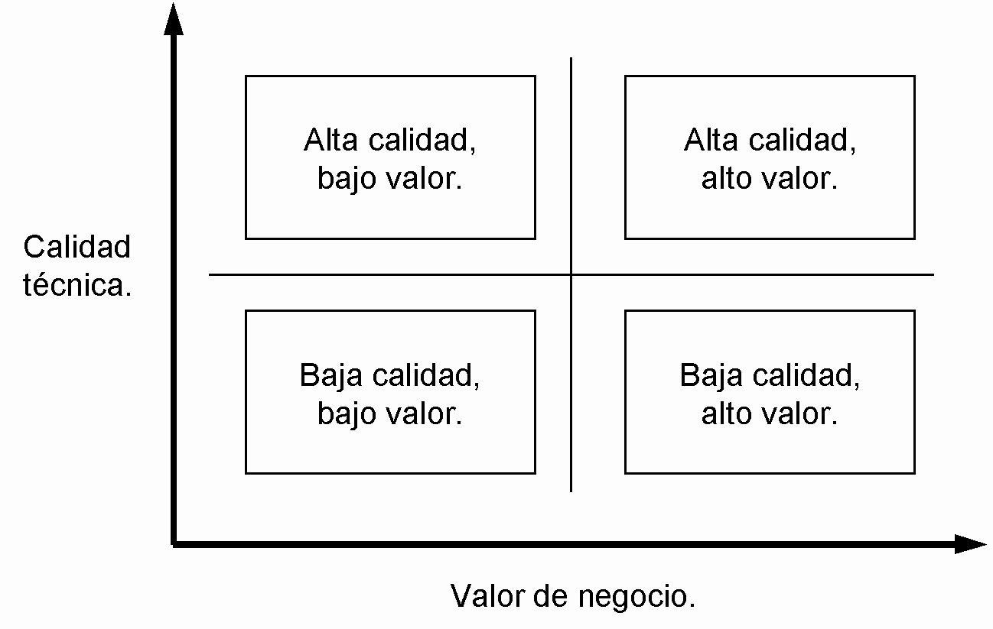
Planteamiento del Problema
Grupo de pruebas
Al final de la codificación
Pérdida de eficiencia
Problemas fase de producción
Prácticas Predictivas Restructuración compleja

Slide 5
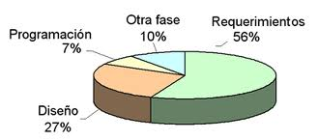
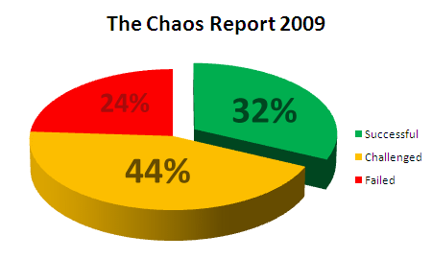
Planteamiento del Problema
Fuente: Origen de los errores en un proyecto de software, centro de estudios de ingeniería de software Chile
Validación tardía
Solución inconsistente
The Chaos Report

Slide 6
Objetivos
General
Realizar un estudio de la técnica Test Driven Development (TDD) utilizando el Framework JUnit y desarrollo del sistema para la administración de consultorios médicos en base a los lineamientos de la metodología SCRUM.
Específicos
Investigar y analizar el funcionamiento y aplicación de la técnica del desarrollo dirigido por pruebas (TDD), al igual que el Framework JUnit.
Implementar la técnica del desarrollo por pruebas (TDD) en el caso práctico del sistema web de administración de consultorios médicos.
Gestionar el proyecto de desarrollo de software en base a la metodología SCRUM.
Realizar un cuadro comparativo entre las pruebas (unitarias y de integración) y las pruebas que ofrece JUnit.
Establecer conclusiones y recomendaciones de los resultados de las comparaciones.

Slide 7
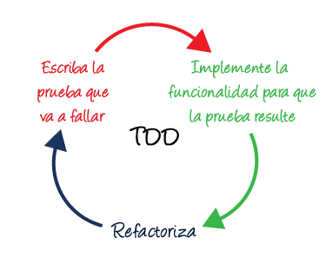
Marco Teórico
Partes del Test
ARRANGE
ACT
ASSERT

Slide 8
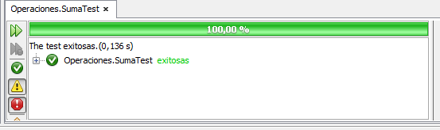
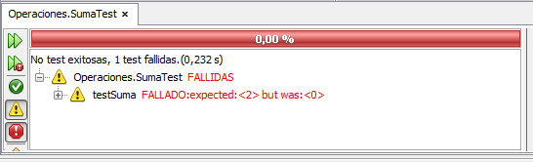
Marco Teórico
package Operaciones;
public class OperacionSuma {
public int suma(int a, int b) {
return 2;
}
}
ARRANGE
package Operaciones;
public class OperacionSuma {
public int suma(int a, int b) {
return 0;
}
}
ACT
package Operaciones;
public class OperacionSuma {
public int suma(int a, int b) {
return a+b;
}
}
ASSERT

Slide 9
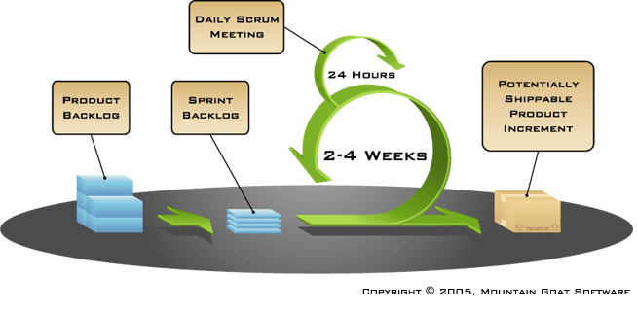
Marco Teórico
LISTA DE NECESIDADES
Lista de tareas que se desarrollan en el sprint
Incremento
Historias de Usuario
Tabla de tareas.

Slide 10
Marco Teórico
Java EE
NetBeans IDE
SOA
Servicio WEB
Framework Junit
MySQL V.5
PrimeFaces Framework

Slide 11
Especificación de Requerimientos
PACIENTES
Para la gestión de usuarios que dispone el sistema, se llevara a cabo un proceso que abarca desde la creación de nuevos usuarios hasta la distribución de permisos a las diferentes secciones del sistema.
Incluye eliminar, modificar y buscar a cada uno de los usuarios.
CITAS MÉDICAS
La administración de las citas médicas dentro de la agenda del Doctor Wladimir Herrera conlleva un proceso que inicia desde que se solicita una reserva hasta que se otorga la misma. Incluye la cancelación, modificación y anulación de la cita.

Slide 12
Especificación de Requerimientos
HISTORIAS CLÍNICAS
Para la administración de las Historias clínicas, el doctor con cada paciente nuevo creará una historia clínica, posteriormente se incluirán las opciones de modificación y búsqueda de esta información.
Códigos CIE10 y VADEMECUM
Para utilizar los códigos CIE10 Y VADEMECUM, dicha información pasara por un proceso de digitalización, para posteriormente ser utilizados dentro de la emisión de recetas, diagnósticos médicos y otros documentos propios del doctor.

Slide 13
Especificación de Requerimientos
Diagnósticos y Recetas
Para la emisión de diagnósticos y recetas médicas, el doctor establece un proceso que abarca :
  La creación de nuevas historias clínicas.
  Búsqueda de información de pacientes (Historia Clínica).
  Manejo de códigos de CIE10 y VADEMECUM.
  Redacción de diagnósticos médicos
  De esta manera el proceso concluye con la entrega de la receta al paciente.
Curvas de Crecimiento
Dentro del diseño y análisis de la curva de crecimiento; el doctor en base a parámetros propios del análisis clínicos, graficara una curva de crecimiento para monitorear el estado evolutivo de sus pacientes.

Slide 14
Modulos
Gestión de usuarios al sistema
Reservas médicas
Historias clínicas-
CIE1, VADEMECUM
Diagnósticos y Recetas
Curvas de Crecimiento
Información de la clínica

Slide 15
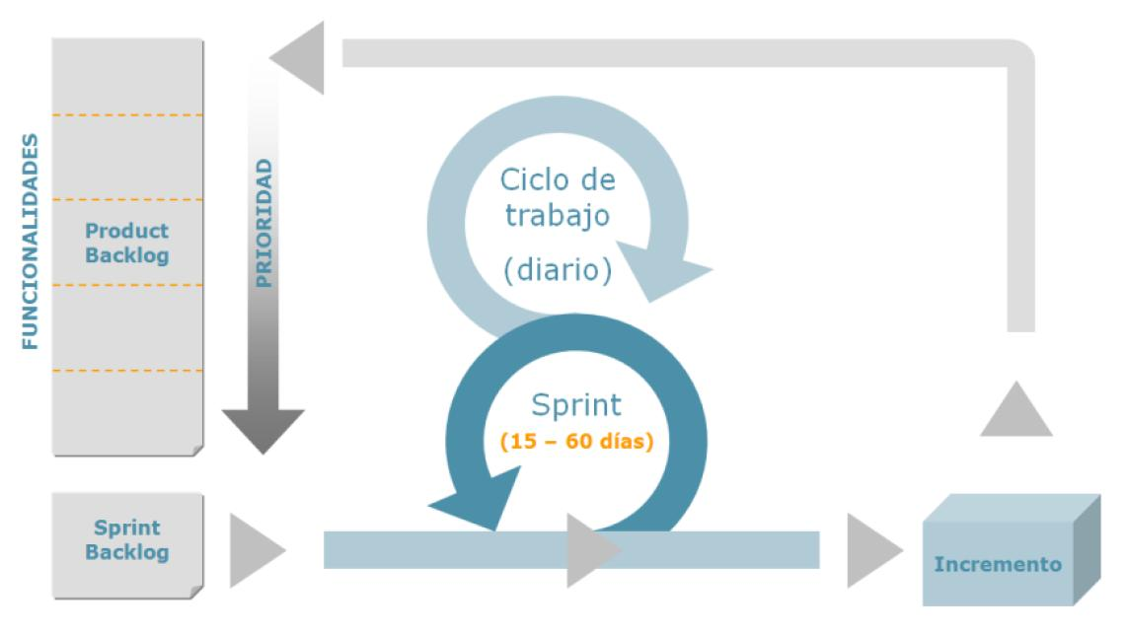
Implementación de la Metodología
Con SCRUM se pudo identificar:
Product Backlog. (Historias de usuario)
Sprint Backlog.(Tablas de seguimiento de tareas)
Incremento.

Slide 16
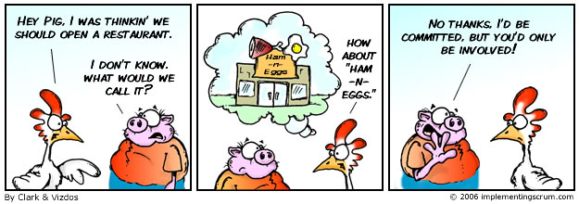
Implementación de la Metodología
Con SCRUM se pudo identificar:
Los cerdos
  Product Owner.
  Scrum Master.
  Equipo de Desarrollo.
Las gallinas
  Usuarios.
  Stake Holders.
  Managers.

Slide 17
Implementación de la Metodología

Slide 18
Diagrama Físico

Slide 19
Pruebas
Comparación TDD vs Pruebas Unitarias:
TDD
Aceptación
Sistema
Unitarias
Integración
PARÁMETROS | TDD | PRUEBAS UNITARIAS
Propósito | TDD se utiliza para conducir el diseño de una aplicación. | El propósito de una prueba unitaria es la confianza del desarrollador sobre una parte en particular de su aplicación, comportándose de la manera que espera.

Slide 20
Pruebas
Comparación TDD vs Pruebas de Integración:
TDD
Aceptación
Sistema
Unitarias
Integración
PARÁMETROS | TDD | PRUEBAS DE INTEGRACIÓN
Propósito | TDD se utiliza para expresar qué código debe diseñarse antes de escribirlo. | Se utiliza para verificar que una aplicación se comporta en la forma en que un cliente espera.

Slide 21
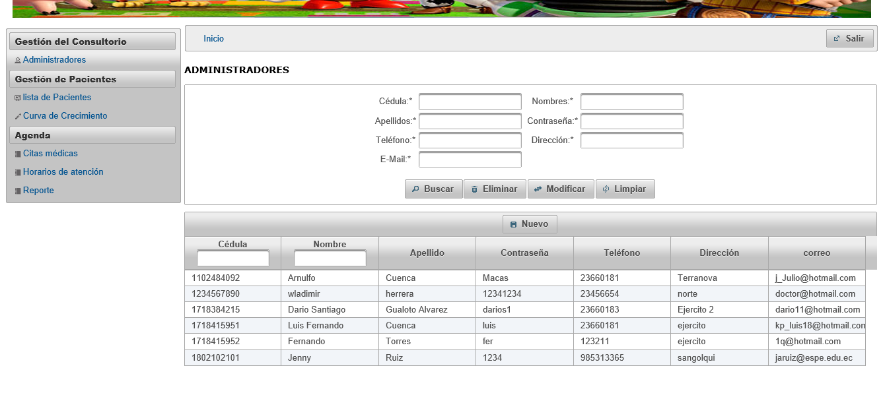
Ejecución del Sistema
Administradores del sistema

Slide 22
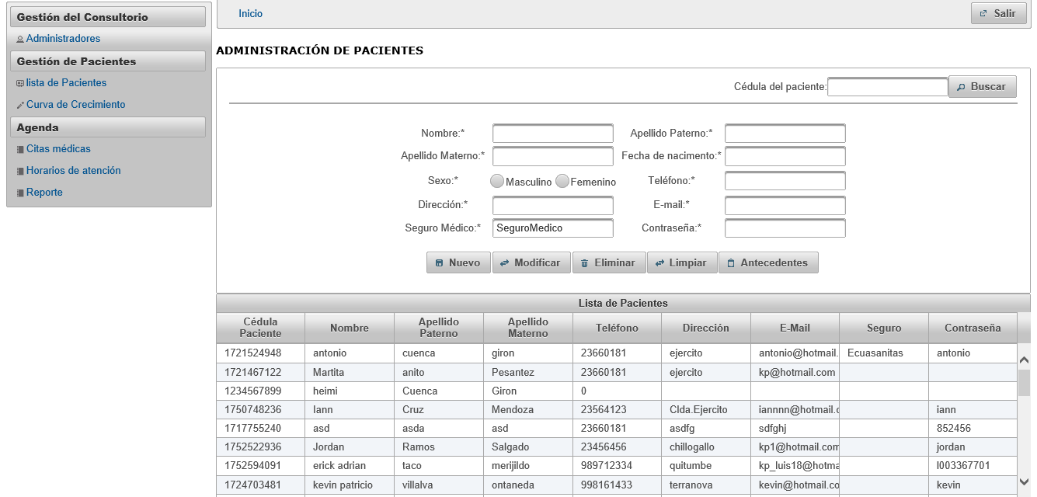
Ejecución del Sistema
Administración de pacientes

Slide 23
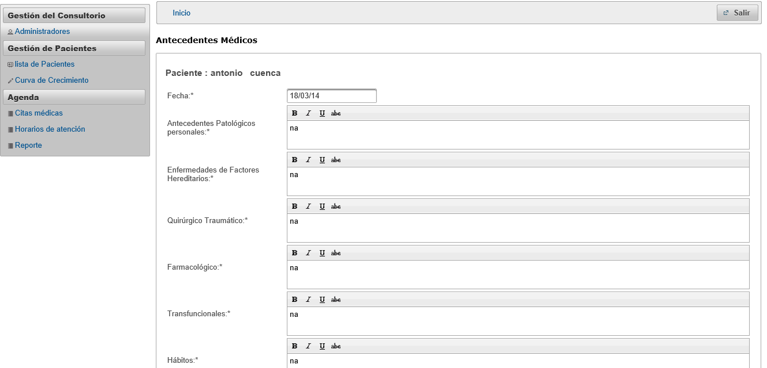
Ejecución del Sistema
Antecedentes Médicos

Slide 24
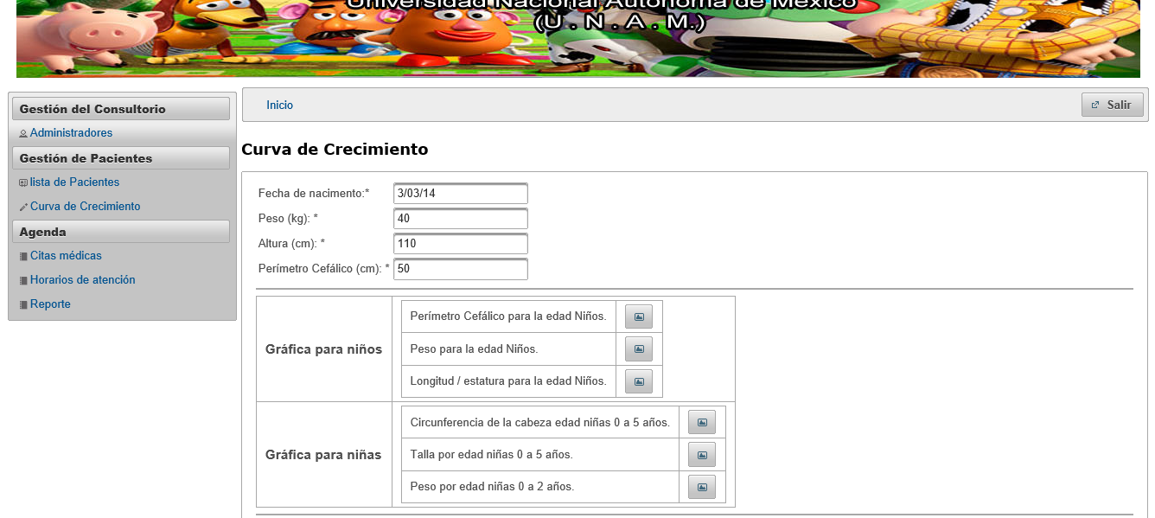
Ejecución del Sistema
Curva de crecimiento

Slide 25
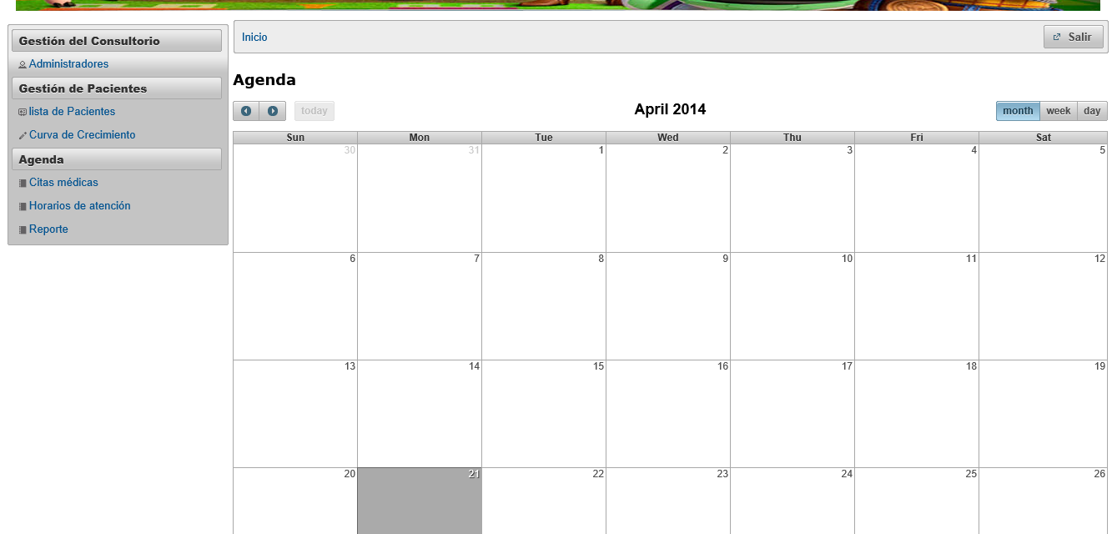
Ejecución del Sistema
Agenda Electrónica

Slide 26
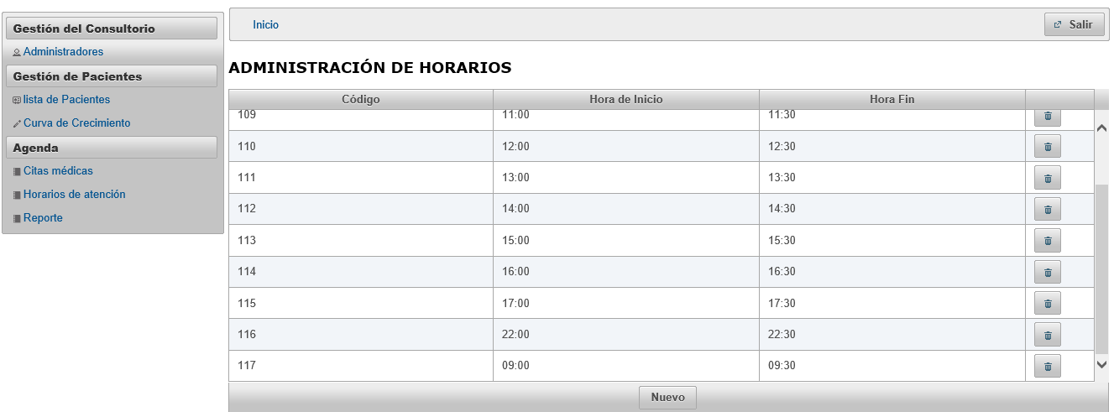
Ejecución del Sistema
Horarios de atención

Slide 27
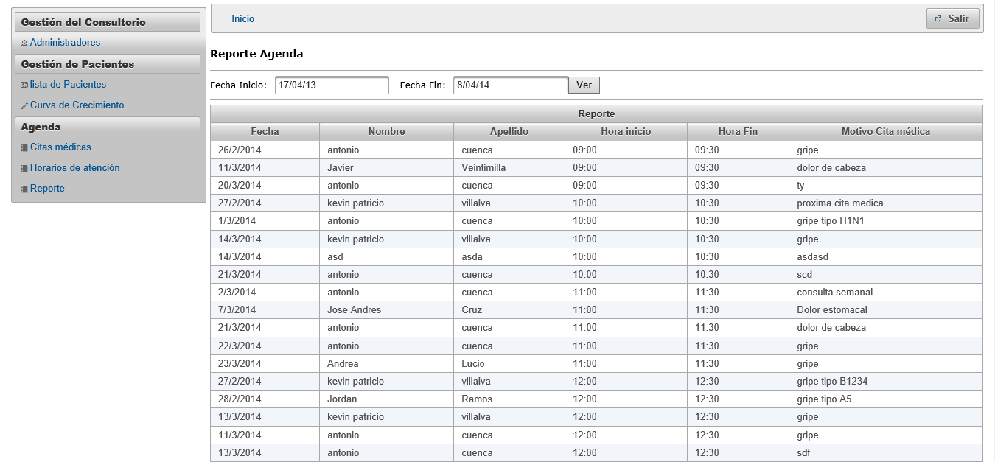
Ejecución del Sistema
Reporte

Slide 28
Conclusiones
Después del estudio de la técnica del desarrollo dirigido por pruebas conjuntamente con el framework JUnit, se ha podido determinar que la técnica no simplemente abarca el testing de la aplicación, sino que conduce el diseño de la misma, mejorando el paradigma de desarrollo del software, obteniendo un código de calidad.
Después de realizar el estudio de las pruebas unitarias, pruebas de integración y TDD, se realizó una comparación visualizada en las tablas N° 3.2 y N° 3.3, donde se determinó que TDD es similar tanto a las pruebas unitarias como a las pruebas de integración, pero no es lo mismo, ya que TDD expresa lo que el código debe hacer antes de que realmente este se escriba en la aplicación.

Slide 29
Conclusiones
TDD puede ser utilizado para las pruebas de regresión. Se puede utilizar TDD para determinar inmediatamente si un cambio altero la funcionalidad de la aplicación. Por lo tanto a diferencia de las pruebas unitarias, TDD no prueba necesariamente una parte de código de forma aislada, sino que cubre una funcionalidad consecutiva, un desarrollo futuro en el código de la aplicación.
TDD funciona como mini-pruebas de aceptación, pero no cubre el testing de todo el proyecto. Sino que TDD expresa la funcionalidad que necesita ser implementada a continuación, por lo tanto TDD integra las pruebas que Junit proporciona para evaluar el sistema de forma modular.
La metodología Scrum aplica técnicas ágiles como el Desarrollo Dirigido por Pruebas (TDD), Modelado Ágil y Gestión de Cambios Ágil, por lo que se ajustó de manera consistente en el desarrollo del caso práctico, permitiendo tener un control y una distribución adecuada de las actividades de trabajo y a la vez centrarse en actividades prioritarias, logrando una aplicación distribuida y sencilla.

Slide 30
Recomendaciones
Trabajar con TDD dirige el paradigma orientado a objetos a buscar un test que fuerce al SUT a tener una estructura o una API que dé buenos resultados en términos de legibilidad y reusabilidad. Así, se anticipa futuros casos de uso, futuros problemas y se cuidara el diseño de la API test tras test, aplicando buenas prácticas de diseño. Se recomienda el uso de TDD como una técnica de diseño sobre todo tipo de proyectos.
Cuando se usa TDD se recomienda crear las pruebas antes de la implementación del sistema, ya que si se realizan las mismas después del desarrollo se está orientando el diseño hacia las practicas tradicional, por lo que se pierde las principales características de implementar TDD.

Slide 31
Recomendaciones
Cuando enfocamos TDD hacia mini-pruebas de aceptación es importante dividir el proyecto por módulos de funcionalidad, de esta forma se cubre el testing de todo el sistema, y se evita que este proceso se torne complejo y sea necesaria la aplicación de herramientas adicionales de pruebas como Test Studio y WebInject.
La primera vez que se usa Scrum, es complicado diseñar código de calidad dentro del sistema, porque no se conoce las limitaciones y fortalezas que ofrece la metodología. En este caso Scrum, cuenta con los Sprints. Un sprint es una iteración de actividades que se desarrolla con el grupo de trabajo, bajo los lineamientos de un conjunto de requerimientos. De esta forma se escribe una serie de pruebas para dichos requisitos y, una vez diseñados, se desarrolla el código más sencillo que haga que las pruebas pasen. De esta manera se asegura que se escribe el código necesario para cubrir dichos requisitos, a la vez que se cumplen los criterios de aceptación del cliente.

Slide 32
Ingeniería de Sistemas e Informática
Gracias por la atención prestada

